Slide 1

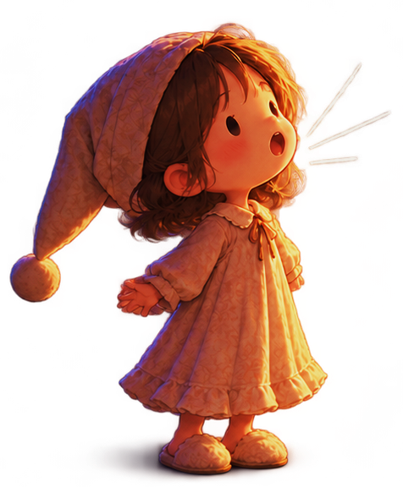
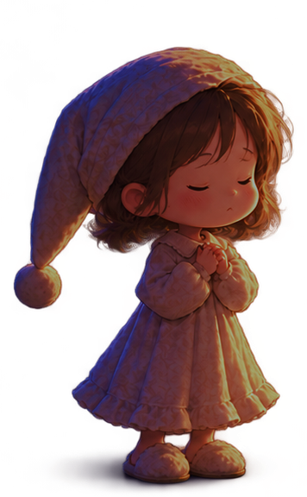

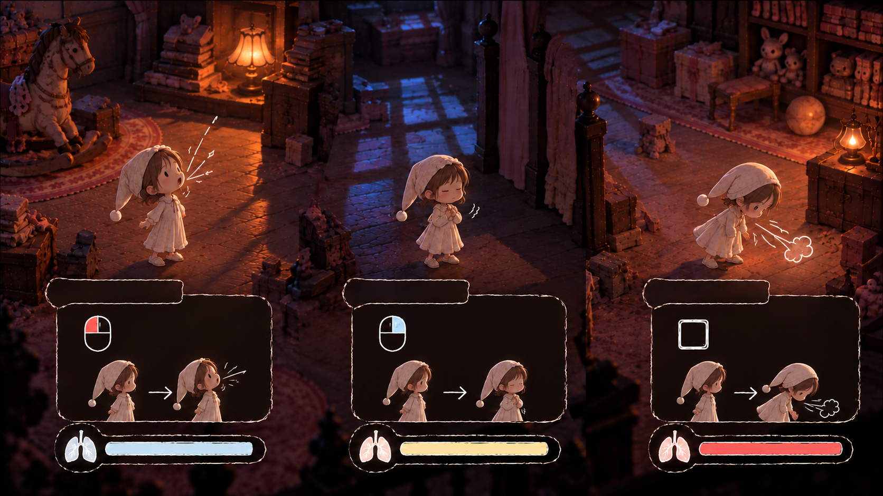
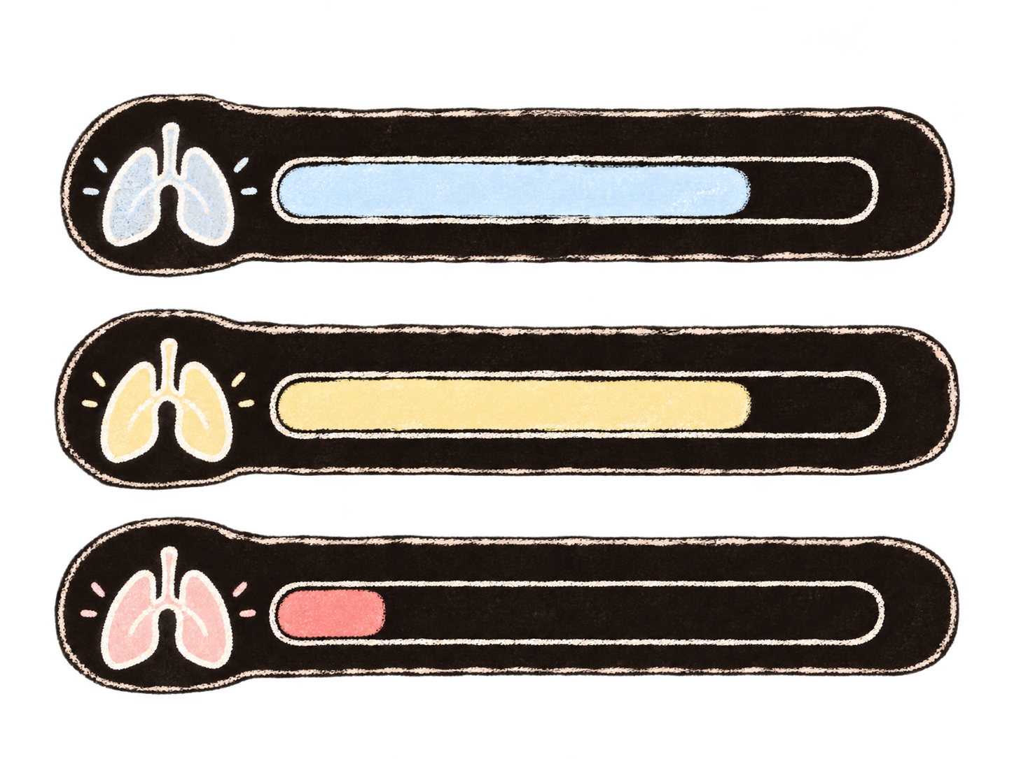

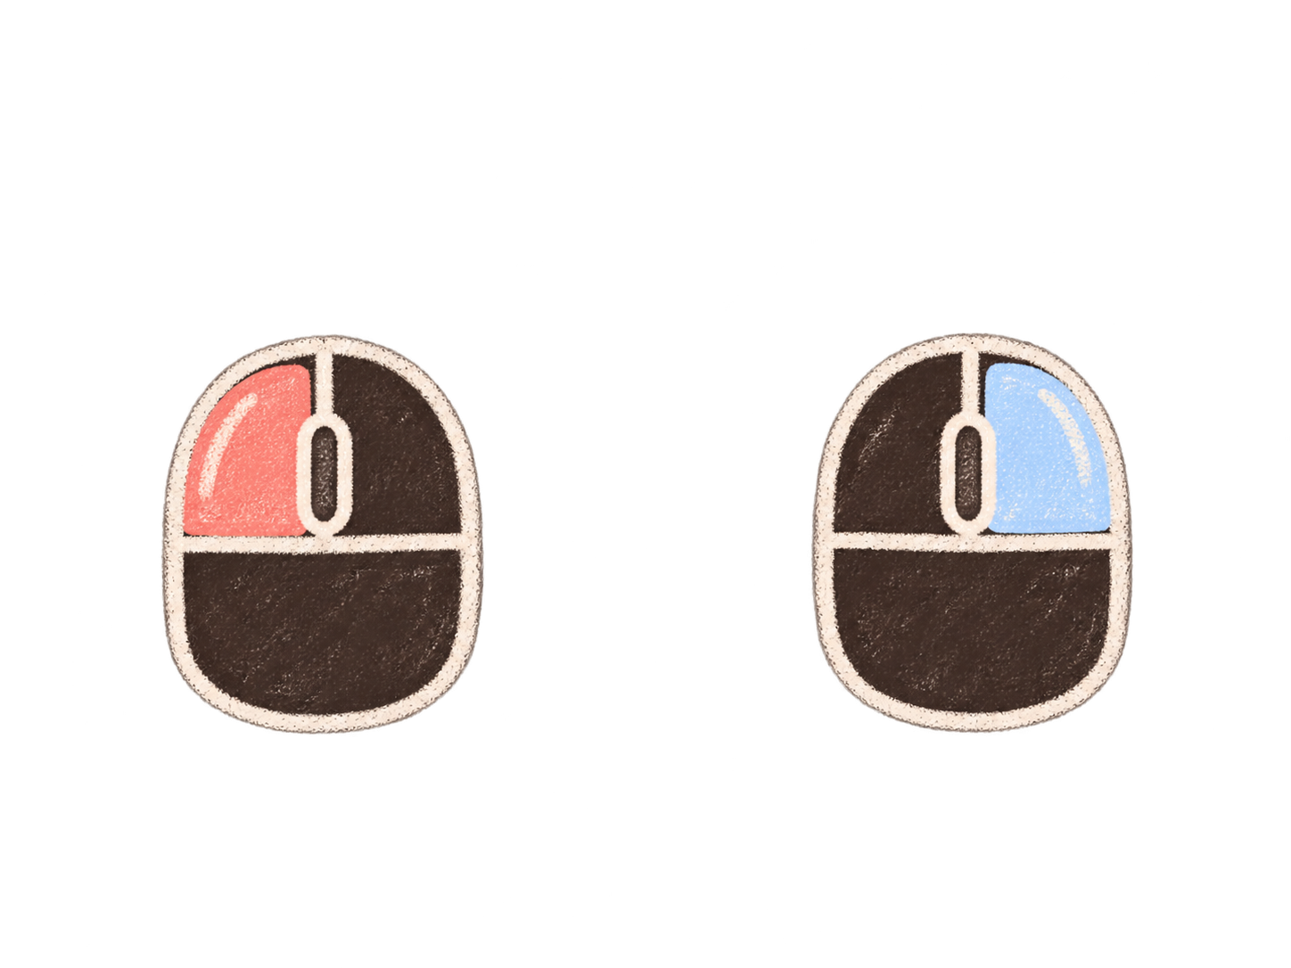

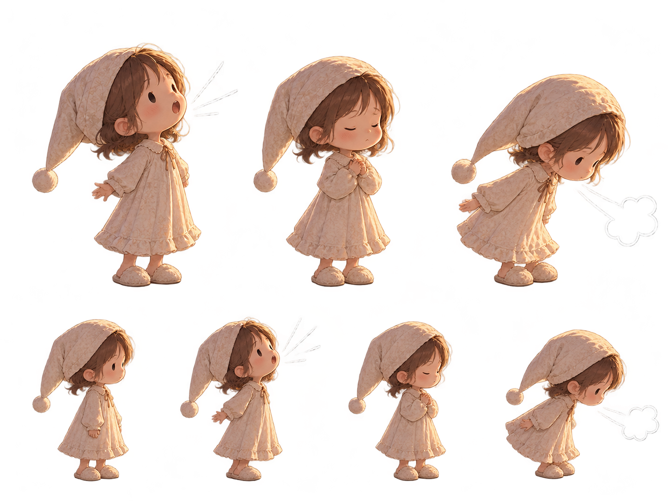
3 시스템 규칙
1) 호흡 행동 규칙
들숨으로 확보한 호흡량을 참기로 활용하고, 날숨으로 소모하여 평상 호흡으로 복귀.
호흡 행동 전환
게임 플레이 예시
1
들숨
마우스 좌클릭 유지.
게이지 증가.
평상 호흡
들숨
1
들숨 진행
2
참기 진행
3
날숨 진행
2
참기
마우스 우클릭 유지.
게이지 천천히 감소.
마우스 좌클릭을 길게 눌러
숨을 들이마시세요.
마우스 우클릭을 길게 눌러
숨을 참으세요.
R 키를 길게 눌러
숨을 내쉬세요.
날숨
참기
날숨
R키 유지.
게이지 빠르게 감소.
3
행동별 시스템 데이터
평상 호흡
0 유지
입력이 없는 기본 상태.
소리 반경 4m / 위험 공기 흡입 배율 × 0.5
들숨
+50/s 게이지 0→100 도달 시간 2초.
호흡량 확보.
소리 반경 6m / 위험 공기 흡입 배율 × 1.0
참기
-10/s 게이지 100→0 도달 시간 10초.
호흡 소리와 위험 공기 흡입 차단.
소리 반경 0m / 위험 공기 흡입 배율 × 0
날숨
-66.7/s 게이지 100→0 도달 시간 1.5초.
확보한 자원을 비우고 평상 호흡으로 복귀.
소리 반경 7m / 위험 공기 흡입 배율 × 0
조작 판정 규칙
부분 사용
게이지가 가득 차지 않아도 참기·날숨 사용 가능.
자동 날숨
호흡 행동 키 입력 해제 후 다른 입력이 없으면 자동 진행.
행동 종료
참기·날숨으로 호흡량이 0에 도달하면 평상 호흡으로 복귀.
사망 판정
지상에서 호흡량 0은 사망 조건이 아니지만, 수중에서 호흡량 0은 익사.
※ 수중 환경에서도 기본 호흡 행동 규칙은 동일하게 적용. 단, 들숨 및 호흡량 0 도달 시에는 수중 전용 규칙에 따라 지상과 다른 결과 발생.
7

Slide 2





3 시스템 규칙
2) 강제 호흡·과흡입
호흡량의 상·하한에서 유효하지 않은 조작을 1초 이상 유지하면, 호흡 제어에 실패하고 거친 호흡 상태로 진입함.
호흡량 경계에 따른 실패 판정
0
100
강제 호흡
과흡입
하한·호흡량 0
상한·호흡량 100
평상 호흡에서 참기 또는 날숨을
새로 입력하고 1초 이상 유지.
호흡량이 100일 때 들숨을
1초 이상 유지.
입력 판정 예외
참기·날숨 중 호흡량이 0에 도달하면 행동 종료. 0에 도달하기 전부터 유지한 입력은 새 입력으로 보지 않음.
호흡량 상·하한에서 키 입력 유지
1초
강제 호흡 / 과흡입 상태 지속 시간
2초
소리 반경
8m
종료 후
호흡량 0·평상 호흡
이벤트 | 발생 조건 | 유예 | 지속 | 소리 반경 | 종료 후
과흡입 | 100에서 들숨 입력 계속 유지 | 1초 | 2초 | 8m | 호흡량 0 / 평상 호흡
참기 강제 호흡 | 평상 호흡(0)에서 참기 새 입력 | 1초 | 2초 | 8m | 호흡량 0 / 평상 호흡
날숨 강제 호흡 | 평상 호흡(0)에서 날숨 새 입력 | 1초 | 2초 | 8m | 호흡량 0 / 평상 호흡
8

Slide 3
글꼴 온고딕 20pt
15p
10pt
8pt
투명도 90% 70% 30%
4 시스템 구조도
1) 플로우 차트
호흡 입력부터 환경별 이상 상태까지·판정 조건과 상태 전환 구조.
환경별 이상 상태
기본 호흡 흐름
현재 환경 감지
예
아니오
예외 흐름
강제 호흡
정상 환경
자극 환경
오염 환경
수중 환경
평상 호흡
참기 / 날숨 입력
1초 이상 유지
강제 호흡
자극도 ·
오염도 회복
자극도 누적
오염도 누적
호흡 행동
감지
입력 감지
자극도
100 도달?
오염도 50
이상?
들숨 입력
유지?
참기 입력
유지?
해제 조건
충족?
들숨 입력?
날숨 입력?
이상 상태
이상 상태
이상 상태 해제
호흡량 급감
-100/s
들숨 진행
참기 진행
호흡량 0까지 날숨 진행
기침 효과음 /
기침 애니메이션
이상 상태 UI
기침 효과음 /
기침 애니메이션
들숨 효과음 /
들숨 애니메이션
참기 애니메이션
호흡 규칙에 따른
호흡량 감소
날숨 요과음 /
날숨 애니메이션
호흡량 100 도달?
호흡량 0
도달?
사망 연출
사망
오염도 100 도달?
1초 초과 유지?
과흡입
거친 호흡 효과음
거친 호흡 애니메이션
익사 연출
익사
호흡량 0
도달?
12

Slide 4
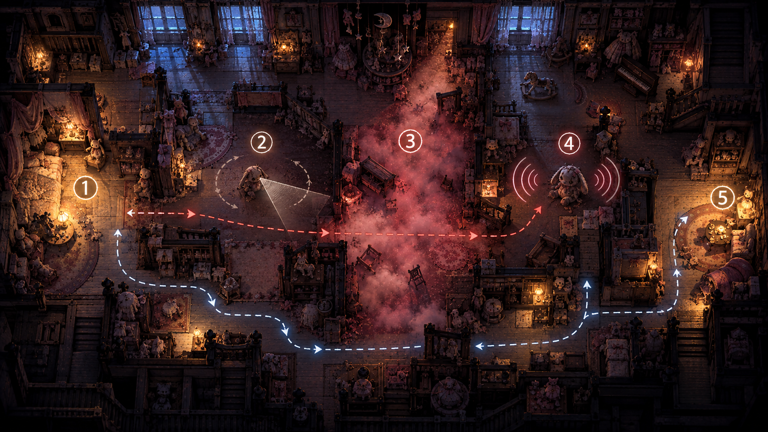
6 시스템 응용
2) 맵 적용 예시
위험 구간과 안전 지점 사이에서 호흡량을 관리하며, 직선·우회 경로를 선택하도록 설계.
맵 적용 구조
구간별 플레이 판단
1 안전 구역
들숨으로 호흡량 확보
2 일반 인형
벽 뒤 은폐 + 참기
3 자극 공기
참기로 위험 공기 흡입 억제
4 청각에 민감한 인형
참기 + 웅크려 이동
5 안전 지점
재호흡·자극도 회복
경로 선택 기준
공간 설계 원칙
직선 경로
거리 짧음·위험 높음
호흡량·환경 게이지를 확인해 신속히 통과
우회 경로
거리 김·위험 낮음
이동 가능 거리와 안전 지점 도달 여부 판단
재준비 지점
안전 공기 + 엄폐
들숨·회복 후 다음 구간에 재진입
한 번의 호흡으로 전체 구간 통과 불가.
안전 지점에서 재준비하며 다음 구간 진입.
16

